Slide 1
Реализация реабилитационных телемедицинских технологий
Горбатова Е.В.
Мазина Е.И.
Рыжова Я.А.

Slide 2
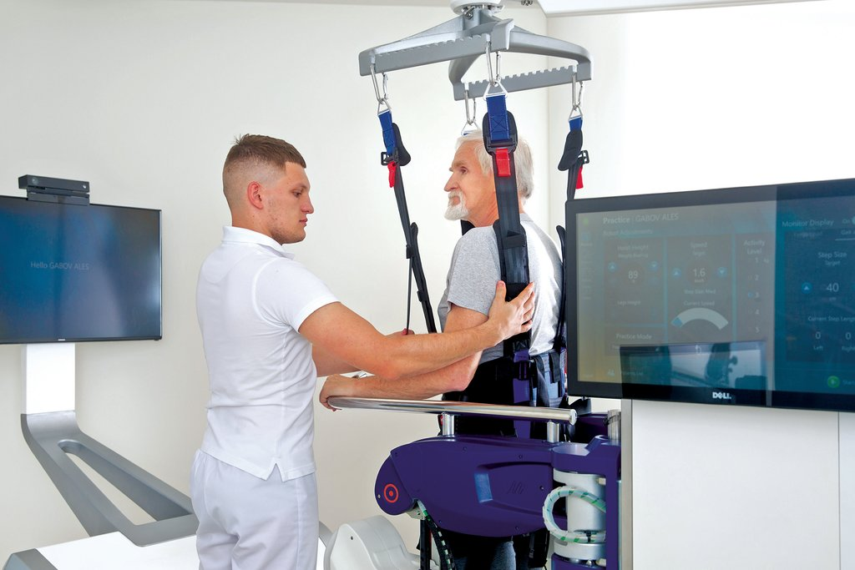
Медицинская реабилитация осуществляется в медицинских организациях и включает в себя комплексное применение природных лечебных факторов, лекарственной, немедикаментозной терапии и других методов (ФЗ-323 от 21.11.2011 «Об основах охраны здоровья граждан в Российской Федерации», Статья 40. «Медицинская реабилитация и санаторно-курортное лечение»)
Реабилитация — восстановление функционального состояния и трудоспособности, нарушенных болезнями, травмами, а также социальными факторами. Термин реабилитация происходит от латинского слова habilis — «способность», rehabilis — «восстановление способности».
Цель реабилитации: эффективное и раннее возвращение больных и инвалидов к бытовым и трудовым процессам, в общество, восстановление личностных свойств человека.

Slide 6
Осуществляется, согласно приказу №788н, при оказании первичной медико-санитарной помощи в амбулаторных условиях и (или) в условиях дневного стационара. Мероприятия по медицинской реабилитации на третьем этапе осуществляются не реже, чем один раз каждые 48 часов, продолжительностью не менее 3 часов.

Slide 7
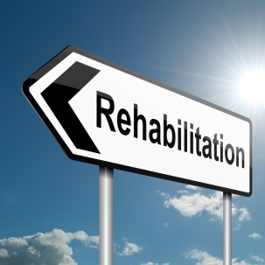
Этапы медицинской реабилитации (Приказ №788нот 31.07.2020 г. «Об утверждении порядка организации мед. реабилитации взрослых»)
I этап (стационар, структурные подразделения, оказывающие специализированную, медицинскую помощь, в т.ч. по профилю "анестезиология и реаниматология")
II этап (стационар, отделение медицинской реабилитации, в том числе в центрах медицинской реабилитации, санаторно-курортных организациях
Максимально возможный результат
.
III этап (амбулаторный) – в амбулаторных условиях /в условиях дневного стационара, в том числе в центрах медицинской реабилитации, санаторно-курортных организациях

Slide 8
Актуальность проблемы реабилитации в современном мире.
Система медицинской реабилитации в настоящее время является немаловажной составляющей современного здравоохранения. Значимость этой системы обусловлена изменениями в состоянии здоровья населения (ростом первичной заболеваемости по многим видам патологии, повышением распространённости хронических заболеваний, ростом числа инвалидов, увеличением травматизма по различным причинам в т.ч. из-за наличия зон военных конфликтов), а также изменением в демографической структуре – увеличением удельного веса лиц пожилого и старческого возраста
Медицинский аспект проблемы
По оценкам ВОЗ, сегодня во всем мире 1 из 3 человек живет с состоянием здоровья, которое требует реабилитации. Прогнозируется, что эта потребность возрастет в ближайшие годы в связи с изменениями в состоянии здоровья и характеристиках населения:
рост первичной заболеваемости по многим видам патологии;
рост распространённости хронических заболеваний с длительным течением и ограничением определенных возможностей жизнедеятельности;
рост травматизма по различным причинам (транспортного, производственного, наличие в мире зон военных конфликтов);
рост числа инвалидов.
Notes:
ДОКЛАД О СОСТОЯНИИ ЗДОРОВЬЯ НАСЕЛЕНИЯ И ОРГАНИЗАЦИИ ЗДРАВООХРАНЕНИЯ ПО ИТОГАМ ДЕЯТЕЛЬНОСТИ ОРГАНОВ ИСПОЛНИТЕЛЬНОЙ ВЛАСТИ СУБЪЕКТОВ РОССИЙСКОЙ ФЕДЕРАЦИИ ЗА 2014 ГОД

Slide 9
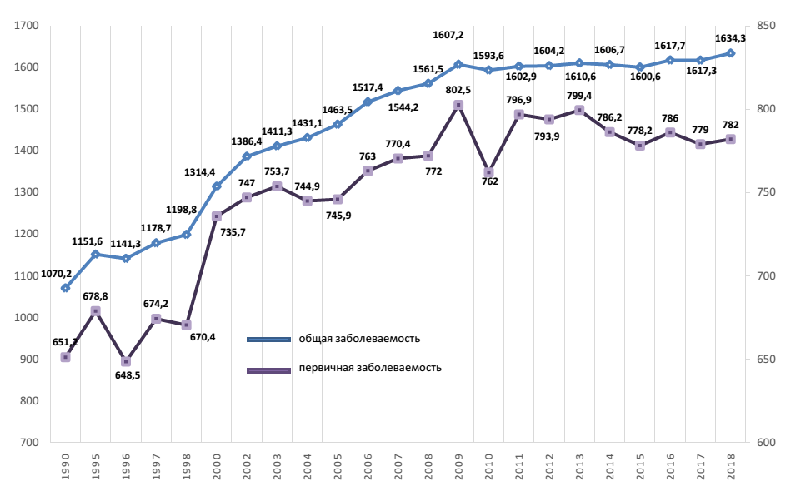
Динамика заболеваемости населения России (на 100 тыс. чел.) 1990-2018 г.г.*
Notes:
Заб-ть.Демогр.РФ.Какорин.hsha.Л-я.2020

Slide 10
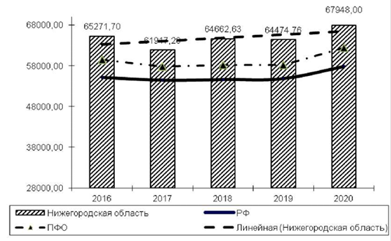
Динамика первичной заболеваемости взрослого населения Нижегородской области 2016-20г.г. [Государственный доклад «О состоянии санитарно-эпидемиологического благополучия населения в Нижегородской области в 2021 году». Н.-Новгород, 2022 ]

Slide 11
Численность людей, впервые признанных инвалидами, в Нижегородской области 2000-2021 г.г. (тыс.чел., https://nizhstat.gks.ru)
Общая численность инвалидов в Нижегородской обл. на 01.02.2022 г. по данным Федерального реестра инвалидов – 263 202 человека.

Slide 12
Актуальность проблемы реабилитации в современном мире.
Социальные факторы
Изменение в демографической структуре – рост удельного веса лиц пожилого и старческого возраста. Ожидается, что к 2050 г. каждый шестой человек в мире будет в возрасте 65 лет или старше.
По материалам ООН, самой быстро растущей группой в популяции являются лица старше 80 лет, к 2050 г. среди лиц в возрасте ≥ 60 лет каждый четвертый достигнет этого возраста.
По официальным данным, в РФ численность лиц ≥60 лет на 1.01.2019 г. составила 32 002 389 человек, т.е. 21,8 % населения, из них 5 376 378 (16,7 %) – лица старше 80 лет.
К 2025 г. доля лиц старшего возраста может увеличиться до 25%, к 2050 до 28,8 %
Динамика численности населения трудоспособного возраста Нижегородской области (nizhstat.gks.ru).
Notes:
ДОКЛАД О СОСТОЯНИИ ЗДОРОВЬЯ НАСЕЛЕНИЯ И ОРГАНИЗАЦИИ ЗДРАВООХРАНЕНИЯ ПО ИТОГАМ ДЕЯТЕЛЬНОСТИ ОРГАНОВ ИСПОЛНИТЕЛЬНОЙ ВЛАСТИ СУБЪЕКТОВ РОССИЙСКОЙ ФЕДЕРАЦИИ ЗА 2014 ГОД

Slide 13
Демографическая структура населения РФ (РНИМУ, 2021)* :
2. Изменение в демографической структуре – высокий удельный вес лиц пожилого и старческого возраста
Notes:
Л-я.РНИМУ.2021. //// Моя учеб.работа. Аттест.2024

Slide 14
Результаты исследований показали, что в среднем потребность в амбулаторной реабилитации пациентов с различной сердечно-сосудистой патологией составляет 86,3% (для лиц, страдающих артериальной гипертензией и ишемической болезнью сердца – 100%), эндокринологических больных – 88,3%, неврологических больных – 52,8% [Сон И.М., Бантьева М.Н., Прилипко Н.С., Поважная Е.Л. Методика определения потребности взрослого населения в медицинской реабилитации. Пособие. – ЦНИИ ОИЗ, РНЦ ВМиК. – М., 2014. – 18 с. ]
В мире же, по данным журнала Lancet, 2020, по итогам исследования, проведённого в 204 странах, 2,45 миллиардов человек нуждаются в реабилитации (население Земли ~7,97 миллиардов). Это число увеличилось на 63% с 1990 по 2019 год [www.thelancet.com Published online December 1, 2020 https://doi.org/10.1016/S0140-6736(20)32340-0]

Slide 15
Существующая на сегодня сеть специализированных центров восстановительного лечения и отделений медицинской реабилитации не могут в полном объеме охватить растущие контингенты больных и инвалидов, нуждающихся в медико-реабилитационной помощи. Кроме того, важной и сложной проблемой является адаптация пациента к привычной для него бытовой среде.
Решить указанные проблемы можно лишь используя рационально и в полной мере ресурсы здравоохранения – и кадровые, и технологические.
В частности, в области реабилитации высока роль среднего медицинского персонала, специалистов реабилитационного сестринского дела. И эта роль будет только расти с учётом современных реалий.
Вместе с тем сегодня в медицине активно используются информационные и телекоммуникационные технологии для обеспечения доступности медицинских услуг, продвижения адекватной медицинской помощи в отдаленные районы, образования медицинских кадров, ведения электронной медицинской документации, распространения мобильных диагностических устройств.
В долгосрочной перспективе складывающаяся ситуация будет только способствовать распространению телемедицинских технологий в здравоохранении.

Slide 16
Телемедицина
Телемедицина не является отдельной медицинской специальностью, ВОЗ под этим термином рассматривает практически все аспекты медицинской помощи, оказанной вне медицинской организации с использованием различных современных средств коммуникации и информационных технологий.
Исходя из сроков передачи информации и характера взаимодействия пациента с медицинским персоналом, ВОЗ подразделяет телемедицину на два основных типа:
асинхронная – реализуемая посредством хранения и пересылки предварительно подготовленных записей, которые могут включать результаты лабораторных и инструментальных исследований, изображения, видео, записи в истории болезни, заключения, рекомендации и пр.;
синхронная, или «телемедицина в реальном времени» – реализуемая посредством видеоконференций или двусторонней аудиовизуальной связи в формате «врач–врач» или «медицинский специалист–пациент»
Notes:
Телемед.Обзор.2021

Slide 17
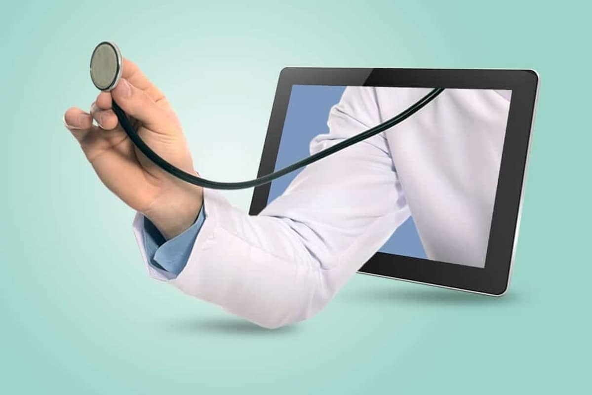
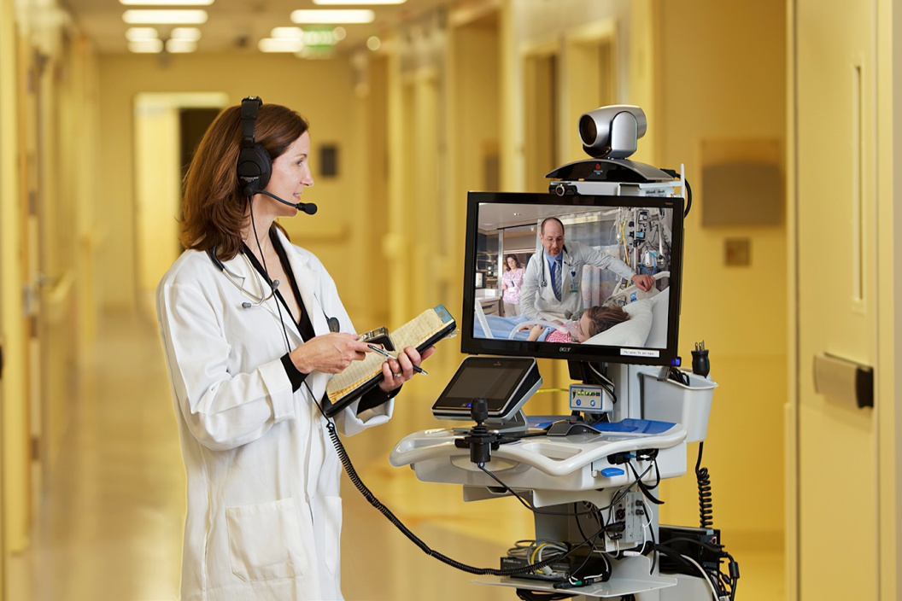
Телемедицина – это клиническое приложение, соединяющее пациента со специализированными консультантами посредством электронных платформ, потенциально способное улучшить самоуправление пациентов и обеспечить уход за пациентами с ограниченным доступом к медицинским услугам
[Ambrosino N, Fracchia C. The role of tele-medicine in patients with respiratory diseases. Expert Rev Respir Med. 2017;11(11):893‐900. doi:10.1080/17476348.2017.1383898 https://pubmed.ncbi.nlm.nih.gov/28942692/].

Slide 18
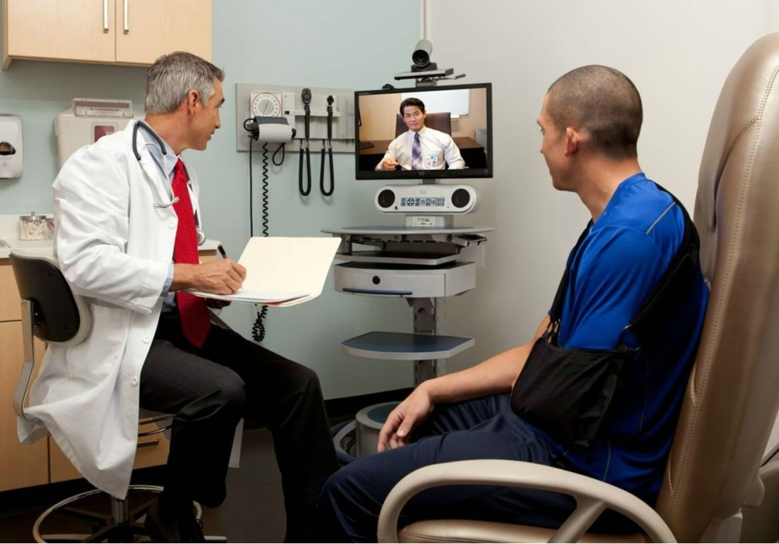
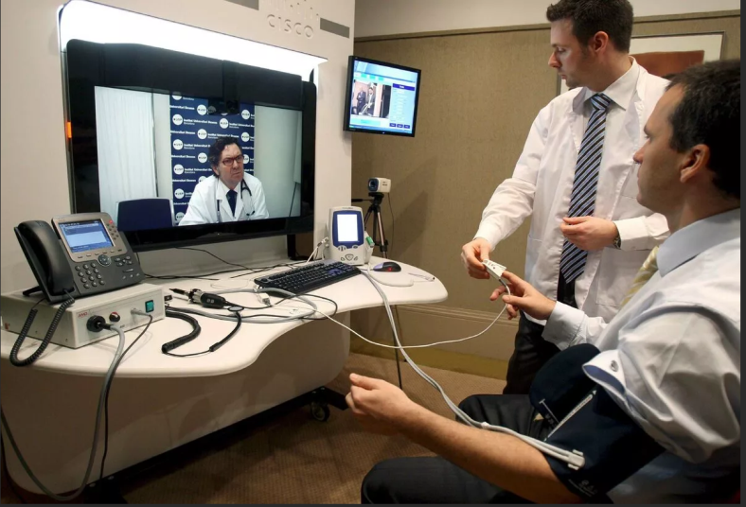
Телемедицинские технологии :
телеконсультации и дистанционное обучение пациентов с предоставлением текстовых и видеоматериалов по программам реабилитации, организации самоконтроля;
телетерапия – пациент самостоятельно выполняет восстановительные мероприятия по индивидуальным программам в условиях дистанционного патронажа со стороны медицинских специалистов;
телемониторинг за основными индикаторами эффективности и безопасности реабилитационного процесса.

Slide 19
Телемедицинская реабилитация
Достоинства:
доступность
частичное преодоление проблемы нехватки нужных специалистов
экономическая эффективность
реализация в полной мере принципа активности самого реабилитируемого (один из базовых принципов реабилитации)
возможность адаптации пациента к привычной для него бытовой среде в рамках индивидуальной программы реабилитации
Недостатки
юридические проблемы,
проблемы безопасности
проблемы конфиденциальности
организационные проблемы, в т.ч. подготовка кадров

Slide 20
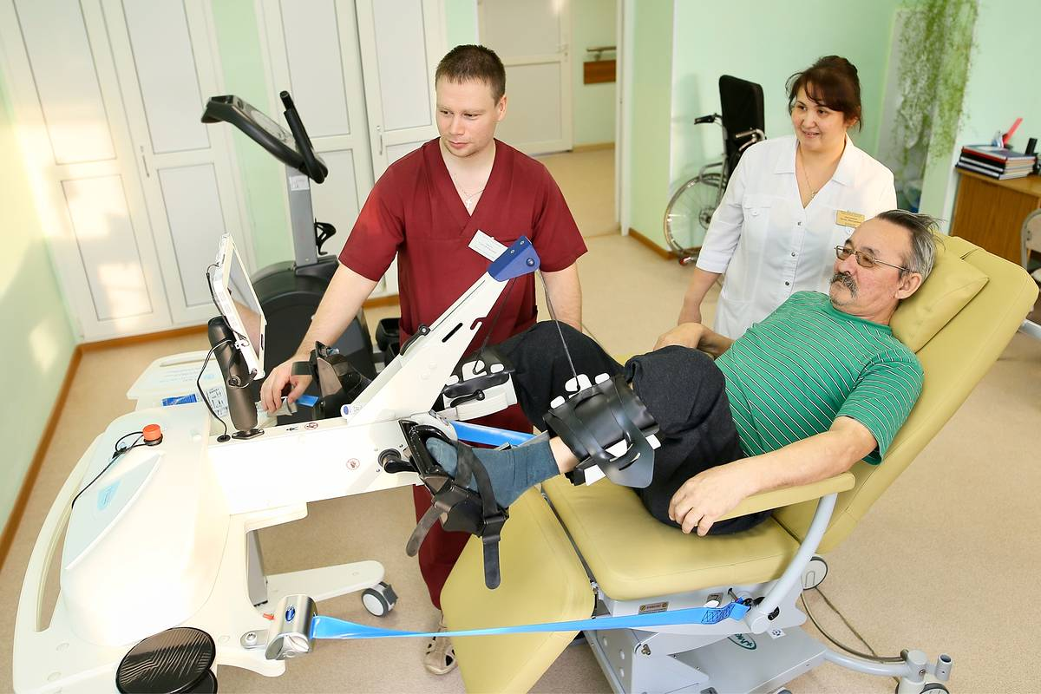
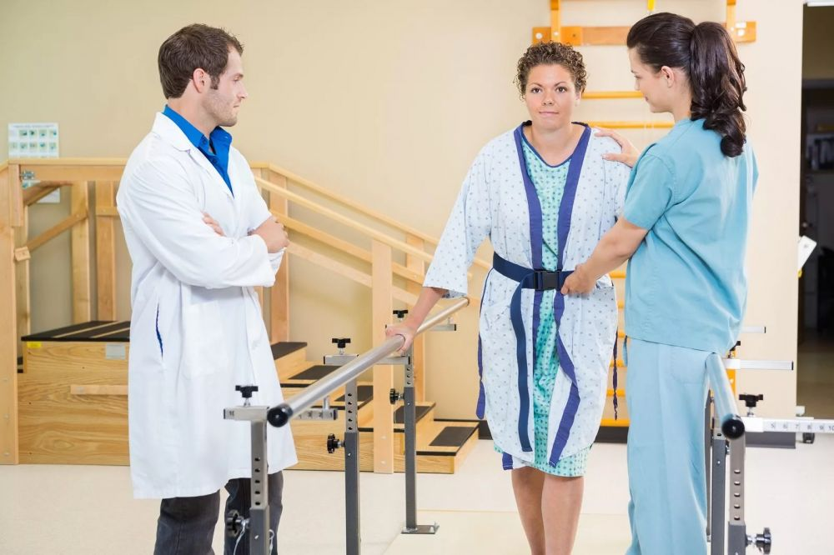
Мультидисциплинарная реабилитационная команда
На всех этапах реабилитация осуществляется мультидисциплинарной реабилитационной командой (такой состав МДРК утверждён с 1.07.2023 г.)..
В состав мультидисциплинарной реабилитационной команды входят (МДРК):
врач по физической и реабилитационной медицине,
специалист по физической реабилитации,
специалист по эргореабилитации,
медицинский психолог/врач-психотерапевт,
медицинский логопед,
медицинская сестра по медицинской реабилитации,
медицинская сестра палатная

Slide 21
Профстандарт «Медицинская сестра по реабилитации» Приказ Министерства труда и социальной защиты Российской Федерации №476н от 31 июля 2020 года «Об утверждении профессионального стандарта «Медицинская сестра по реабилитации»
Перечислены трудовые функции, требования к образованию и обучению (Среднее профессиональное образование и дополнительное профессиональное образование – программы профессиональной переподготовки по специальности "Реабилитационное сестринское дело").
Особые условия допуска к работе, необходимые знания и умения.
В числе профессиональных знаний и умений – использование медицинских информационных систем и информационно-телекоммуникационной сети "Интернет"

Slide 22
Широкое применение телемедицины предполагает наличие определённых знаний и навыков в области современных информационных технологий у специалистов здравоохранения, в т.ч. у медицинских сестёр.
Изучение этого аспекта профессиональной грамотности среднего медицинского персонала проводилось на базе ГАУ ДПО НО ЦПК ППСЗ в 2021г. методом анкетирования группы слушателей курсов повышения квалификации. Анкетирование проведено с участием 45 медицинских сестёр, из них 25 ‒ слушатели цикла повышения квалификации для главных и старших медицинских сестёр, 20 ‒ слушатели-рядовые практикующие медицинские сёстры. Распределение участников опроса по подгруппам в зависимости от возраста и стажа работы представлены на рис. №4.
Возрастная структура группы респондентов
Возрастная структура опрошенного контингента соответствует возрастной структуре медицинского персонала России, (средний возраст согласно официальным данным – 43,8 г.)

Slide 23
Результаты опроса показали, что слушатели в повседневной жизни и в образовательных целях используют всё многообразие современных электронных устройств: компьютер, ноутбук, планшет, мобильный телефон; 33,3% обучающихся пользуются 2-3 видами гаджетов.
На рабочем месте на сегодня имеют компьютер 62,2% опрошенных или 35% рядовых специалистов и 84% менеджеров сестринского дела. На наличие выхода в Интернет на работе указали 71,4% имеющих рабочий компьютер. Большинство медицинских сестёр довольно высоко оценили своё умение пользоваться Интернетом.
Следует отметить очевидный прогресс последних лет в пользовании средним медицинским персоналом современными информационными технологиями. Так, социологическое исследование 2009 г., проведённое в 7 регионах России, включая Москву и Санкт-Петербург, показало, что почти четверть (24,4%) опрошенных руководителей сестринских служб и практикующих медсестёр вообще не использовали Интернет для получения профессиональной информации
[Иванов А.В. Информационные потребности среднего медицинского работника. / Медицинская сестра. – 2009. – №3. – С. 26-29.]

Slide 24
Общение с потенциальными реабилитантами потребует от медицинского специалиста владения современными системами моментальной связи. Слушателям был задан вопрос о предпочтениях в применении систем обмена моментальными сообщениями (можно было указать несколько вариантов). Из ответов ясно, что помимо мобильной телефонной связи наиболее популярны у слушателей приложения-мессенджеры
Viber (80,1% респодентов)
WhatsApp (52,4% респодентов).
Эту информацию можно учитывать при построении реабилитационных программ для пациентов.
В то же время необходимые для развития телемедицинских реабилитационных технологий знания и навыки у специалистов здравоохранения среднего звена, как показало наше исследование, требует дальнейшего совершенствования.

